Slide 1

ĐỒ ÁN J2SCHOOL
WEBSITE BÁN HÀNG SẢN PHẨM GIA DỤNG
Thành viên:
Nguyễn Văn Long (Trưởng nhóm)
Bùi Hữu Lộc
GVHD: Nguyễn Nam Long

Slide 2

Lý do lựa chọn đề tài
2. Công nghệ áp dụng
1 Đưa ra vấn đề
Hiện nay thường sử dụng Excel hay số sách để lưu các thông tin kinh doanh
2 Hệ thống hiện tại
Khi khách hàng đặt hàng, lưu vào Excel
Khi cập nhật đơn hàng, thay đổi giá trị cột trong Excel
Các sản phẩm lưu trên Excel, khi có thêm sản phẩm thì thêm 1 bản ghi
3 Hệ thống đề nghị
Cần có hệ thống mới, tiên tiến, hiện đại hơn, có những chức năng cơ bản để quản lí cửa hàng, có thể xem thống kê, phân quyền rõ ràng cho nhân viên và quản lí, xem lịch sử các thao tác, …
PHP
MySQL
HTML
Javascripts
PHPMailer
Jquery
Boostrap
Validation
Notify

Slide 3
3. Đối tượng sử dụng
Khách hàng vãng lai
Khách hàng có tài khoản
Nhân viên kiểm duyệt
Quản trị hệ thống

Slide 4
Khách vãng lai
Khách có tài khoản
Xem tất cả sản phẩm
Xem sản phẩm chi tiết
Tìm kiếm sản phẩm
Đăng nhập
Đăng ký
Đăng xuất
Đặt hàng
Giỏ hàng
Địa chỉ nhận hàng
Hóa đơn
Xem tất cả sản phẩm
Xem sản phẩm chi tiết
Tìm kiếm sản phẩm
Đăng nhập
Đăng ký

Slide 5
Nhân viên kiểm duyệt
Quản trị hệ thống
Đăng nhập, đăng xuất
Quản lí sản phẩm (xem, thêm, chỉnh sửa)
Quản lí hóa đơn (cập nhật hóa đơn)
Quản lí gắn thẻ (xem, thêm, sửa, xóa)
Xem lịch sử hoạt động
Có các quyền của nhân viên
Xóa sản phẩm
Quản lí nhà cung cấp ( xem, thêm, sửa, xóa )
Xem thống kê
Quản lí khách hàng

Slide 6
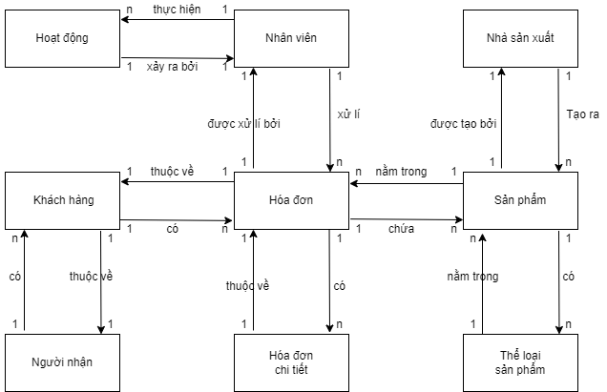
Sơ đồ thực thể

Slide 7
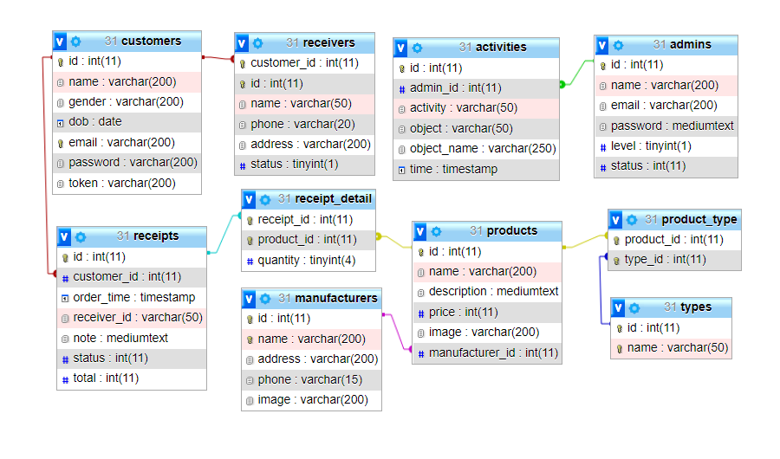
Sơ đồ CSDL

Slide 8
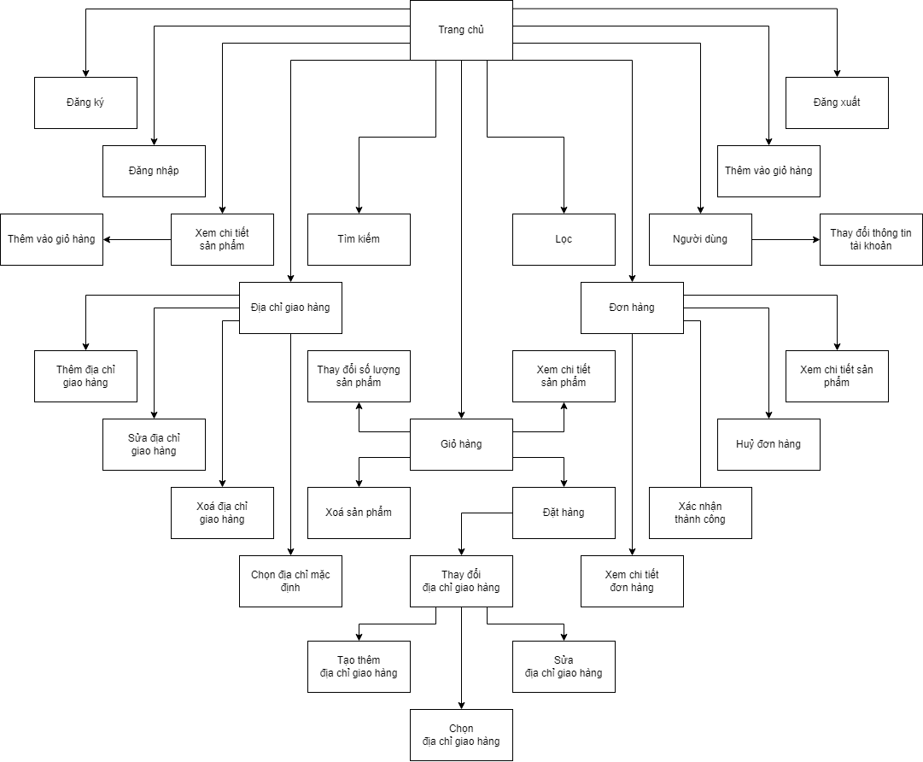
Sơ đồ trang web

Slide 9
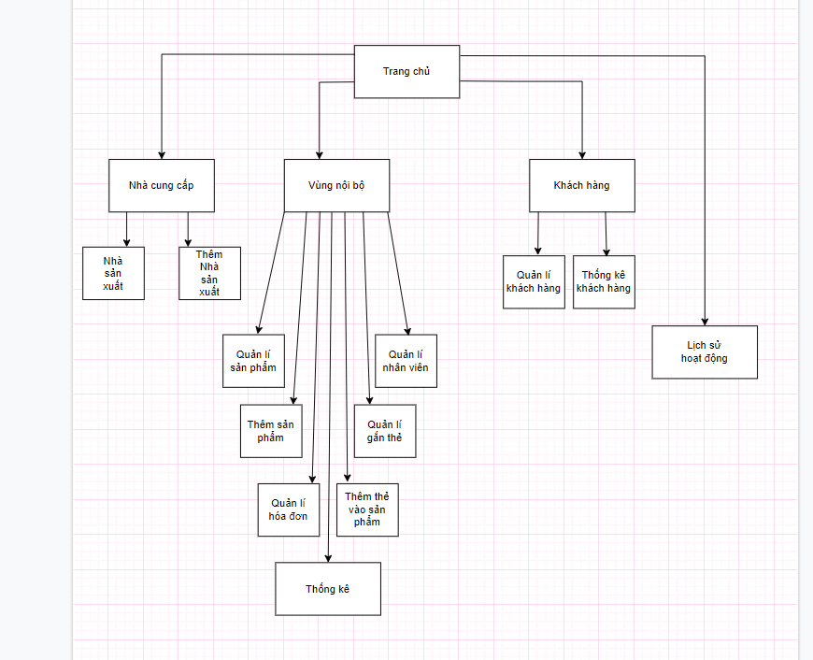
Sơ đồ trang web

